Slide 1
인문학에 길을 묻다
창의적 혁신의 비밀
원장 / 경영학 박사 / 홍웅식

Slide 2
Why?
왜 창의적 혁신이 어려운가?

Slide 3
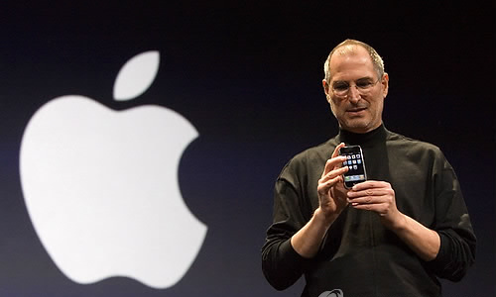
애플을 애플답게 한 것은
인문학과 기술의 결합이다
내 모든 기술을 바꿔
소크라테스와 오후를
함께 보내고 싶다
(2001, Newsweek interview)

Slide 4

Inspiration(영감) : Find Answer(정답) vs. Ask Question(해답)
양질전환의 법칙
협력과 창의성
혁신의 출발점
古典 : Inspiration(영감) & Insight(통찰) : 창의 오디세이

Slide 5
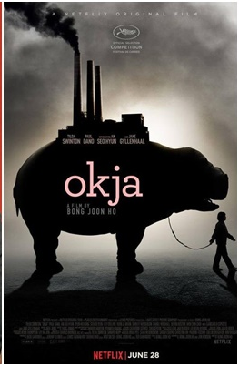
Zeitgeist(時代精神)_경계의 종말(관례-훈구)과 새로운 지평(창의-혁신)

Slide 6


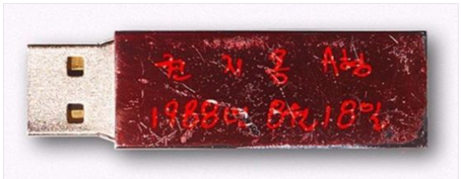
창의적 혁신의 가장 큰 적은 정답(慣例)이다
음원차트 정상 + 음악방송 1
저작권법상 음반의 개념
디지털(다운로드와 스트리밍) & 앨범(LP와 테이프, CD)
빈 USB : 일련번호와 다운로드
디지털 음반?

Slide 7
어제의 사고로 내일의 문제는 풀 수 없다
발생형
문제
탐색형
문제
설정형
문제

Slide 8
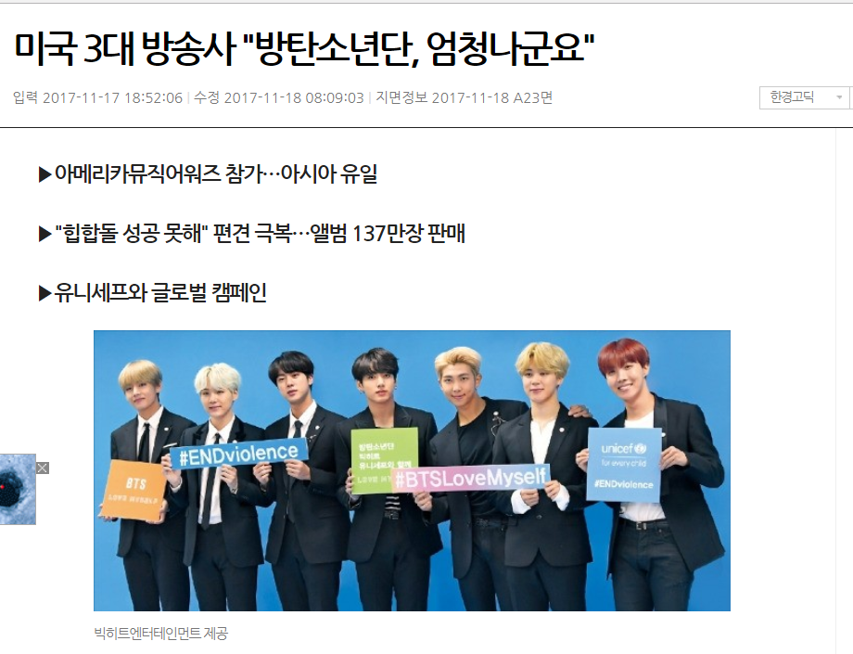
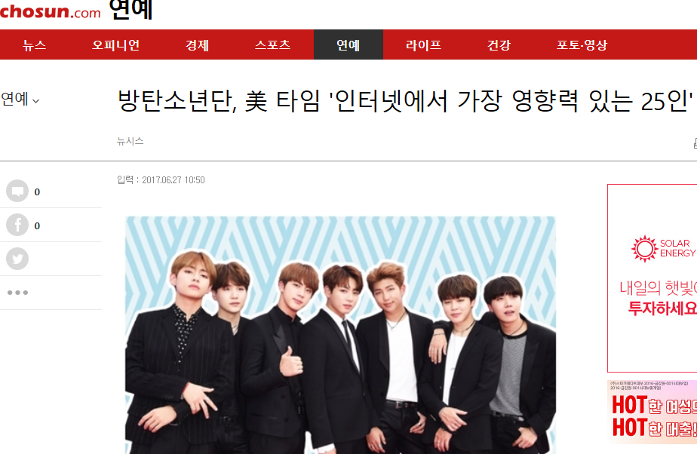

Find Answer vs. Ask Question
미국 3대 방송사 간판 프로그램 모두 출연하며
글로벌 위상을 입증
2017년 11월 19일 로스앤젤레스에서 열린
‘2017 아메리칸 뮤직 어워드
K-팝 그룹 최초
아시아 유일
특별공연
PoP의 변방에서 주류로 부상

Slide 9

정답에 대한 환상 vs. 오답에 대한 공포
미시간대학교 vs. 한국의 대학교

Slide 10


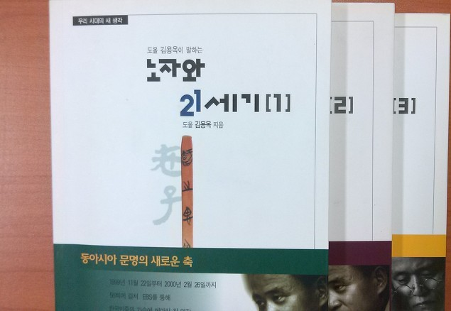
道可道非常道 名可名非常名 : 혁신의 출발은 정답을 버리는 것이다

Slide 11

질문(reframing) : 그림(피상적) vs. 배경(근본적)
아치볼드 매클리시(하버드)

Slide 12
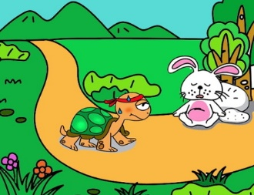
질문(reframing) : 그림(피상적) vs. 배경(근본적)
10 관한 질문?
5 + 5는 얼마인가요?
어떤 두 숫자를 합하면 10이 나오나
질문이 바뀌면 Frame of Reference 이
문제를 해결할 시간이 1시간 있고
그 해결책에 내 인생이 달려 있다면
나는 우선
어떤 질문을 제기하는 게 적절한지 판단하는데
55분을 쓸 것이다
일단 적절한 문제를 알기만 한다면
문제해결엔 5분도 걸리지 않기 때문이다
(앨버트 아인슈타인)

Slide 13
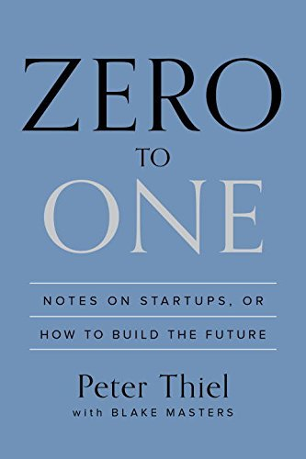

어떤 질문을 해야 하는가?
통념과 반대되지만 당신이 진실이라고 믿는 것이 무엇인가?

Slide 14
창의적 혁신의 핵심은 질문(Critical Thinking) 이다
To-Be
20%
Problem
80%
80%
Solution
20%
Project
As-Is

Slide 15

자, 이제 완전히 다른 걸 시작해 보자!
인생은
흘러가는 것이 아니라
채우고 비우는 것이다
무엇을 채우느냐(선택)에 따라 ‘결과’는 달라지고
무엇을 비우느냐(버림)에 따라 ‘가치’는 달라진다
인생이란 그렇게 가장 소중한 것을 찾아가는 길이다
그렇다면 인생에서 가장 중요한 것은
채움의 지식 과 버림의 지혜 와 실행의 용기
라고 말할 수 있다
채우는데 3년 걸리지만 버리는데 30년 걸린다

Slide 16
II. What?
창의적 혁신이란 무엇인가?

Slide 17
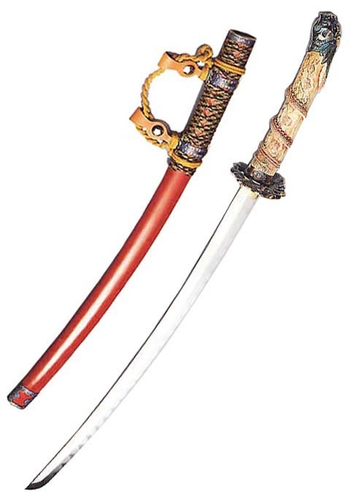
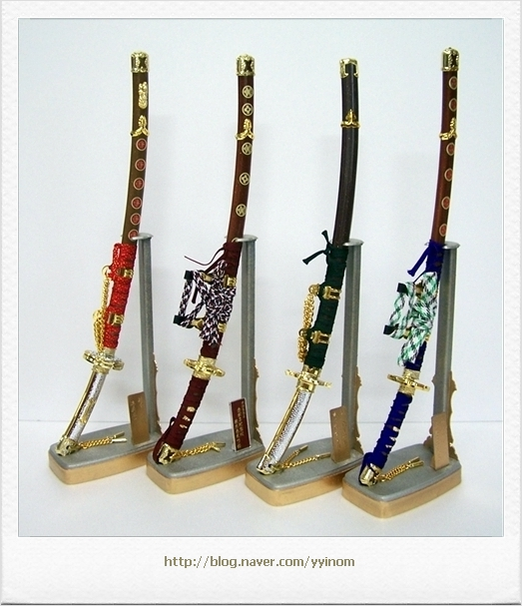
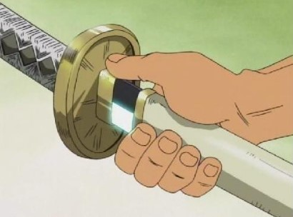
창의적 혁신4.0? Men Power, Human Resource, Human Value
뗏목론(돌파)
To-Be
- 성장
Problem(문제)
Project
Solution(명답)
Combine
혁신 1.0
혁신 2.0
혁신 3.0
혁신 4.0
유람선(한계)
As-Is
+ 성장

Slide 18
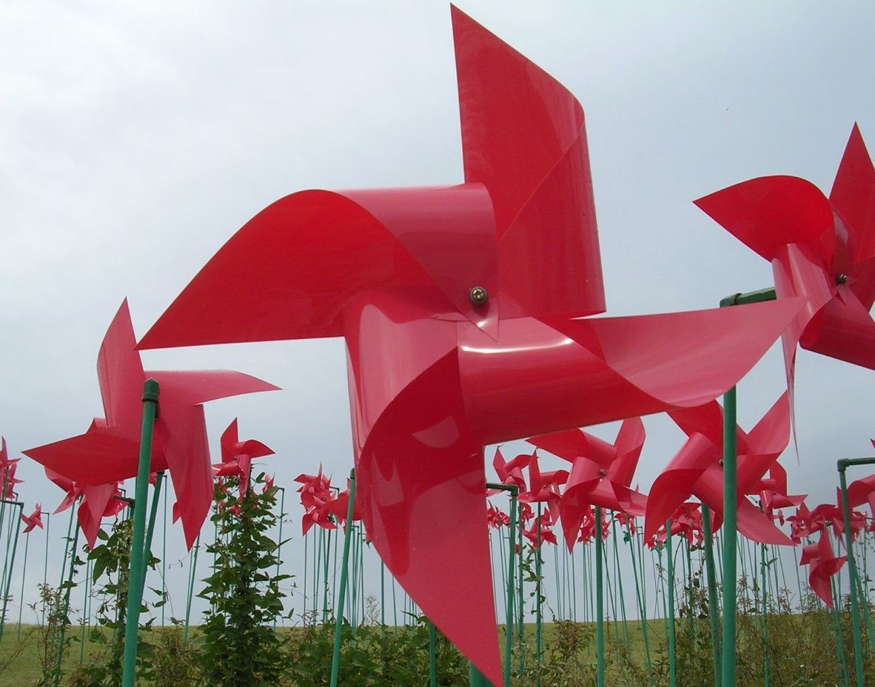
평범한 장점 을 연결하면 치명적인 단점 이 사라진다
창의적 혁신 4.0 : 현재 있는 것을 활용하여 미래 원하는 것을 만들어라
없는 단점에 징징대지 말고 있는 장점을 활용하자

Slide 19
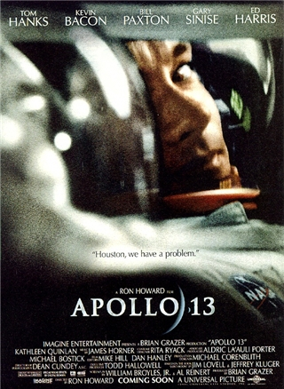
Connect : 탄소 집진기_이용가능 물건들의 조합
모든 것이 결국에는 괜찮아 질 것이다
어떤 것이 아직 괜찮아지지 않았다면
아직 끝에 이른 게 아니다
(오스카 와일드)

Slide 20

Connect from inside to outside

Slide 21

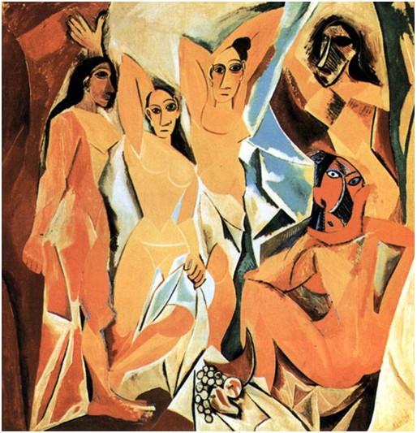
Connect from outside to inside
Good Artists is Copy, Great Artists is Steal(피카소)

Slide 22
III. How?
어떻게 할 것인가?

Slide 23
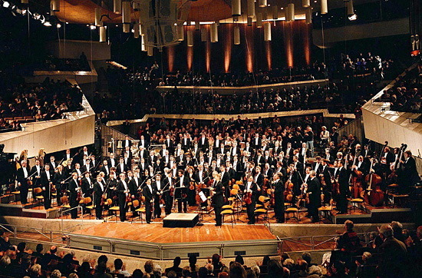
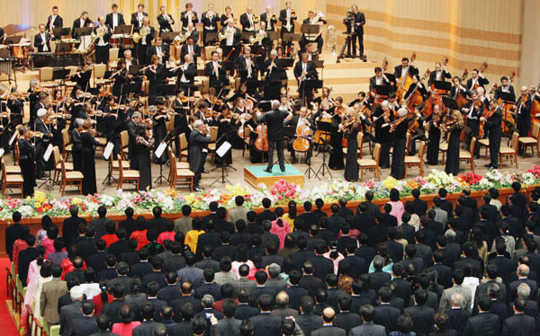
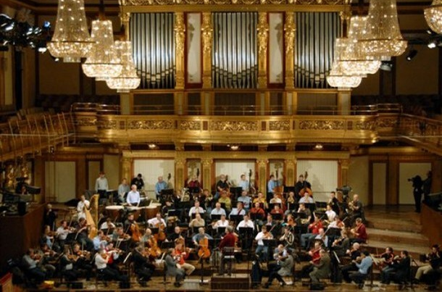
새로운 땅을 찾지 말고 새로운 눈을 가져라

Slide 24
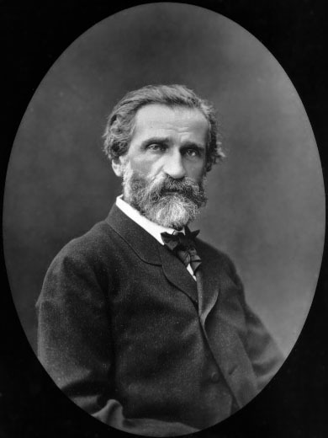
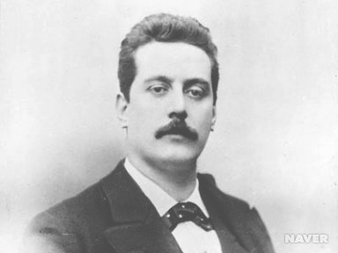
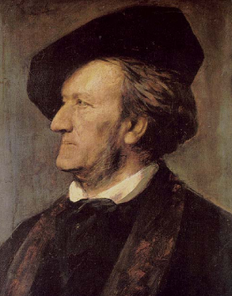
첫 번째 : 정말 중요한 것을 찾아라
판틴
자베르
코제트
에포닌
밀리에르

Slide 25
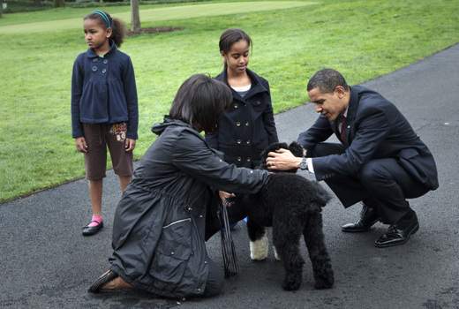
버리는 것을 두려워 하지 마라
덜 중요한 것을 버려야 더 중요한 것을 할 수 있다
당신의 인생에서 가장 중요한 단 하나는 무엇인가

Slide 26





두 번째 : 생각의 속도를 높여라
세계 4대 뮤지컬
판틴
자베르
코제트
에포닌
밀리에르

Slide 27
창의성 엔진을 장착하는 법 : 세상을 읽는 지혜
모바일(인터넷)
-신문-
일상생활
새 고객은 BigData 밖에 있다
공연(여행)
-書畵樂-
대중문화
독서(포럼)
-文史哲-
인문학습

Slide 28

롱런(Long Run) 하려면 롱런(Long Learn) 하라

Slide 29
IV. How to?
어떻게 현실에 적용 할 것인가?

Slide 30
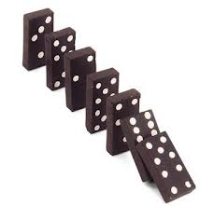
창의적 혁신 4.0의 구체적 실천 방법론
미래의 목표
Insight
당신이 원하는 바람직한 미래는 무엇인가
어떤 활동을 할 것인가(Connect)
혁신 4.0이란 현재를 사용해서 바람직한 미래를 얻기 위한 활동
현재의 할일
Strategy
지금 당장 해야 할 가장 중요한 단 한가지는 무엇인가
리더 : 가장 낮은 곳에서 가장 높은 꿈을 꾸는 사람

Slide 31
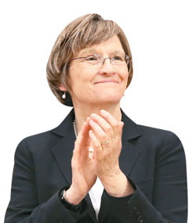
Point 1 : Think Big
미래가 어떻게 올지 아무도 모른다
대학생(리더)들은
큰 질문을 던질 줄 알아야 함
지름길과 같은 진로를 정하고
좁은 시각을 따라가다 보면
주변에 열리는
많은 기회들을 놓치게 됨
대학생(리더)들은 급변하는 세상 속에서
변화에 적응할 수 있는
지적 역량과 분석적 사고를 배워야 함
드루 길핀 파우스트 총장(66)

Slide 32
창의성 엔진의 장착법
문화
지역의 믿음, 가치, 행동
태도
환경
지역의 모든 환경
외 부
상상력
자원
지역사회의 모든 자산
불꽃
지식
촉진제
연료
내 부

Slide 33

Point 2 : Start Small

Slide 34

한정된 자원의 극대화 전략
Strategy
Method
버리는 것을
두려워 하지 마라
Attitude

Slide 35
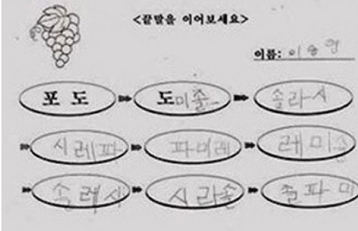
Point 3 : Move Fast
?
?
new things in old combinations and old things in new combinations
?
?
?
?
?
?

Slide 36

연결력 : 수렴적 사고 vs. 발산적 사고
익숙한 것 + 새로운 것
속성 + 편익
제품의 핵심+ 고객의 기대
잠재력 + 상상력
현실 + 미래
공간 + 시간 + 분야
구름판(Beat Board)

Slide 37




새로운 땅을 찾지 말고 새로운 눈을 가져라
insight
Think Large
1
큰 질문을 하라
생각의 속도를 높여라
strategy
Start Small
2
현재의 단 하나를 찾아라
버리는 것을 두려워 하지 마라
connect
Move Fast
현재를 활용하여 미래를 만들어라
있는 것을 연결하여 없는 것을 만들어라
3

Slide 38







“
”

Slide 39

1
- 경청해 주셔서 감사합니다 -
경 영 학 박 사 / 홍 웅 식
한국직무능력개발원 / 원장
  threeal@hanmail.net
  010-9269-2369

